Slide 1
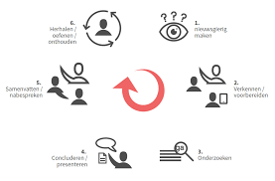
Methodisch handelen Deel 4
Les 5, Activerende leeromgeving
Leren en leeractiviteiten

Slide 2
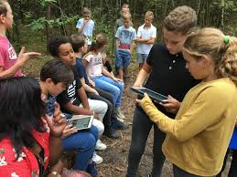
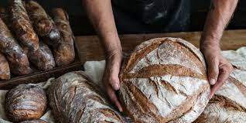
Leren
Leren = het eigen maken van (nieuwe) kennis en vaardigheden óf veranderen kennis en vaardigheden die je al hebt (opgedaan).
Kinderen leren rekenen en schrijven
Jongeren leren vreemde taal en scheikundige formules
Als MBO-studenten leren jullie beroepsvaardigheden en competenties
Als begeleider (denk aan je stageplek) leer je de cliënt/kind vaardigheden aan
Dit zijn vaak de vaardigheden die ze nodig hebben in het leven
Denk aan overleggen, brood bakken, was doen, opruimen etc.
Vaardigheden leer je hen stapsgewijs aan

Slide 3
Leren als doel
Pak het leren op de juiste manier aan
Denk na over wat je die ander wilt leren (leerdoel)
Bedenk vervolgens op welke manier dat kan (hoe behaal je dus dat leerdoel)
Daarbij gebruik je leeractiviteiten en leermiddelen
Soms pas je leermiddelen aan de doelgroep aan
Vooraf bedenk je dus goed wat de cliënt / (cliënt)groep nodig heeft
Zo maak je de juiste keuzes

Slide 4
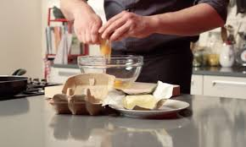
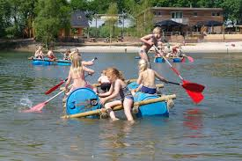
Leeractiviteiten
Leeractiviteit: verzameling handelingen waarmee je het leerdoel bij je kind/ cliënt(groep) wilt behalen
Kleuters spelen winkeltje in de klas, wat leren ze daarmee?
Met geld omgaan
Sociale vaardigheden
Onderhandelen over de prijs
Leeractiviteit kan ook zijn:
Geven van een spreekbeurt
Bouwen van een vlot
Schillen van de aardappelen / omelet bakken
Gebruiken van een afstandsbediening
Sociale netwerk op peil houden (en uitbreiden)
Dus niet alleen op een KDV maar bij allerlei instellingen leer je

Slide 5
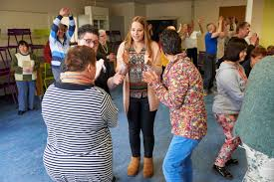
Instructie
Begeleider legt uit hoe groep ergens aan moet werken
Je stuurt de groep aan
Houd rekening met niveau van de groep
Groep/persoon moet je instructie kunnen volgen
Maar het moet ook uitdagen (prikkel de nieuwsgierigheid)
Daarna kan de groep aan de slag
Doel: iedereen weet door jouw instructie exact wat er moet gebeuren

Slide 6
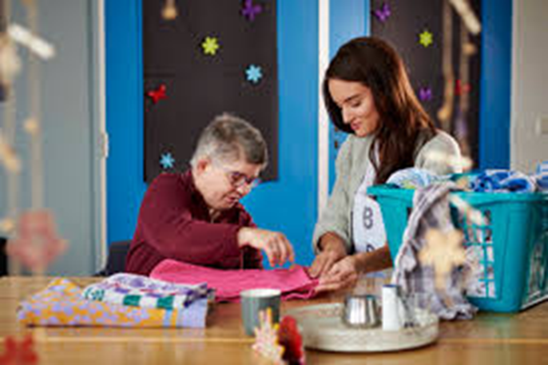
Opdrachten
Opdracht: taak die deelnemers kiezen of moeten uitvoeren
Opdracht = leeractiviteit -> vastgesteld doel te behalen
Drie vormen van opdrachten:
Opdracht gericht op studeren / onderzoeken
Opdracht gericht op werken
Opdracht gericht op het weergeven van informatie

Slide 7
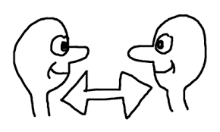
Interactie
Interactie, waar denk je aan bij dat woord?
Op elkaar reageren komt er het dichtst bij in de buurt
Mensen leren door het uitwisselen van kennis met elkaar
Al (met elkaar) pratende kom je dan verder en leer je meer van en door elkaar
Vaak leren mensen nog het meest van een examen als ze na afloop de examenruimte uitlopen en vragen gaan nabespreken met anderen
Daarom laten we jullie in de klas vaak graag met elkaar in gesprek gaan over thema’s

Slide 8
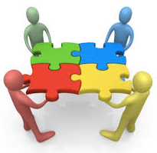
Samenwerkend leren
Leeractiviteit waarbij deelnemers in een groep samenwerken aan taak of opdracht
Hiermee behalen ze het leerdoel
Maak aan het eind duidelijk wie wat heeft gedaan (wat was ieders inbreng)
Denk bij samenwerkend leren aan groepsindeling (wordt dit gedaan of is er keuze)
Maak afspraken over werkverdeling

Slide 9
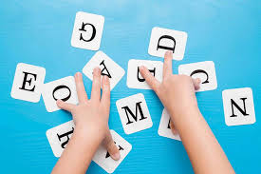
Spel
Spel: nabootsen van werkelijkheid
Doel: vaardigheden en kennis aanleren
Woordenschat uitbreiden kan met leuke spelletjes, voorbeelden?
Galgje, scrabble, pim-pam-pet, Lingo etc.
Tót 8 jaar leren kinderen het meest door te spelen
Daarna leren ze vooral door te onderzoeken

Slide 10
Opdrachten Angerenstein
Ga naar van welzijn.angerenstein.nl
Ga naar Maatschappelijke Zorg
Ga dan naar boek Methodiek en begeleiden
Naar VW thema 20
Maak opdr. 2 (alleen vraag 1 en 2 daarvan) en opdr. 3
We komen om 12.15 uur terug voor de nabespreking.
Sla je opdrachten goed op in je pc, zijn aan het eind van LP 4 je bewijs van inzet en voorwaarde voor een geldig toetscijfer.

